Slide 1
Prog2, Java a gyakorlatban
Magasszintű programozási nyelvek 2 mérnök informatikus BSc előadás
Dr. Bátfai Norbert
egyetemi adjunktus
http://www.inf.unideb.hu/~nbatfai/
Debreceni Egyetem, Informatikai Kar,
Információ Technológia Tanszék
batfai.norbert@inf.unideb.hu
Skype: batfai.norbert
Prog2_4.ppt, v.: 0.0.7, 2011. 12. 08.
http://www.inf.unideb.hu/~nbatfai/
http://nehogy.fw.hu/
Az óra blogja: http://progpater.blog.hu/
A Nokia Ovi store-ban is elérhető: http://store.ovi.com/content/100794

Slide 2
Felhasználási engedély
Bátfai Norbert
Debreceni Egyetem, Informatikai Kar, Információ Technológia Tanszék
<nbatfai@inf.unideb.hu, nbatfai gmail com>
Copyright © 2011 Bátfai Norbert
E közlemény felhatalmazást ad önnek jelen dokumentum sokszorosítására, terjesztésére és/vagy módosítására a Szabad Szoftver Alapítvány által kiadott GNU Szabad Dokumentációs Licenc 1.2-es, vagy bármely azt követő verziójának feltételei alapján. Nem változtatható szakaszok: A szerzőről.
Címlap szövegek: Programozó Páternoszter, Bátfai Norbert, Gép melletti fogyasztásra.
Hátlap szövegek: GNU Jávácska, belépés a gépek mesés birodalmába.
Permission is granted to copy, distribute and/or modify this document under the terms of the GNU Free Documentation License, Version 1.2 or any later version published by the Free Software Foundation; with the Invariant Sections being: A szerzőről,
with the Front- Cover Texts being: Programozó Páternoszter, Bátfai Norbert, Gép melletti fogyasztásra,
and with the Back-Cover Texts being: GNU Jávácska, belépés a gépek mesés birodalmába.
http://www.gnu.hu/fdl.html

Slide 3
Kapcsoldó videók, videómagyarázatok és blogok
Az előadás és a labor posztja ez(ek)
Welcome aboard the Hammond, Eli*: http://progpater.blog.hu/2011/10/12/welcome_aboard_the_hammond_eli
Many heads are inevitably better than one**:
http://progpater.blog.hu/2011/10/06/many_heads_are_inevitably_better_than_one
left over from the era of closed standards and unilateral corporate control of web technology*:
http://progpater.blog.hu/2011/11/19/left_over_from_the_era_of_closed_standards_and_unilateral_corporate_control_of_web_technology
Prog2 labor labdarúgó-bajnokság, PLB: http://progpater.blog.hu/2011/10/25/prog2_labor_labdarugo-bajnoksag_plb
Egyszer csak rámszól a blog és arra bíztat, hogy programozzak...: http://progpater.blog.hu/2011/11/06/egyszer_csak_ramszol_a_blog_es_arra_biztat_hogy_programozzak
*: SGU Stargate Universe http://www.imdb.com/title/tt1286039/
**: Eric Steven Raymond: The Cathedral and the Bazaar
http://catb.org/~esr/writings/homesteading/cathedral-bazaar/index.html

Slide 4
Célok és tartalom
Előadás
Java ME
Java SE Full Screen Exclusive Mode API
leJOS API
Atan RoboCup
XML
Java EE
Labor (több alkalomra tervezve)
LEGO NXT robotos Viselkedés API-s példa
Atan alapú robotfoci:
Marvellous Magyars FC, Mighty Magyars FC, Golden Team FC
Laborkártyák
Kollekciós kártyák
Otthoni opcionális feladat
Saját Atan 1.0 alapú RCSS csapat fejlesztése, PLB 2011 őszi idény

Slide 5
Minimális gyakorlati cél
Java SE: a hallgató meg tudjon írni egy full screen API-s alkalmazást!
Atan: a hallgató el tudja készíteni egyszerű saját robotfoci csapatát!
Java ME: a hallgató meg tudjon írni egyszerű Java ME MIDP alkalmazást!
leJOS: a hallgató meg tudjon írni egyszerű Viselkedés API-s példát!
JAXP: a hallgató meg tudjon írni egy egyszerű SAX-os, DOM-os progit!
Java EE: a hallgató meg tudjon írni egyszerű háromrétegű alkalmazást (JDBC, Java Servlet)!

Slide 6
Minimális elméleti cél
A három Java kiadásra (Java ME, SE, EE) egy egyszerű, gyors prototípusának ismerete.
leJOS viselkedés API-jának ismerete.
JAXP, SAX, DOM

Slide 7
Java platform és hordozhatóság
Java EE
Java SE
Servlet
Applet
Android
Java ME
Activity
MIDlet
leJOS
Java nyelv
JVM
Dalvik
Solaris
szerver
Windows
PC
Linux PC
Androidos Linux
eszközök
Nokia
mobil
Motorola
mobil
LEGO
robot
Forrás: Bátfai Norbert: Nehogy már a mobilod nyomkodjon Téged! DEENK 2008.

Slide 8
Ismétlés: Java ME
MIDP
javax
MIDlet
Sprite
Canvas
microedition
Display
RecordStore
midlet
lcdui
rms
CLDC
RecordStore
Double
MIDlet
Thread
Display
Random
Canvas
Adott OO rendszerek megismerése
Forrás: Bátfai Norbert: Nehogy már a mobilod nyomkodjon Téged! DEENK 2008.

Slide 9
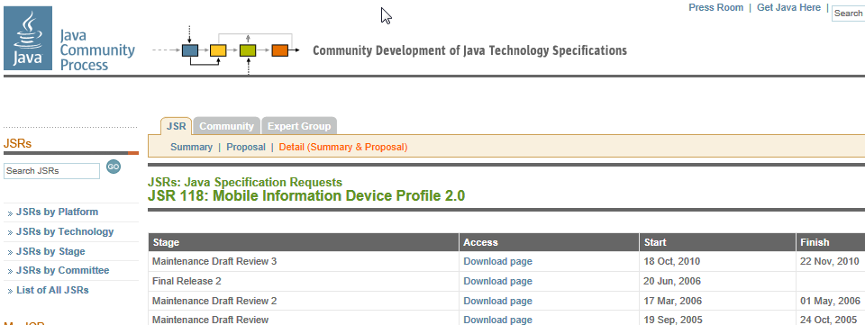
Konfiguráció és profil
Connected Limited Device Configuration (CLDC)
Mobile Information Device Profile (MIDP, JSR 118)
MIDP API:
http://download.oracle.com/javame/config/cldc/ref-impl/midp2.0/jsr118/index.html
JSR = Java Specification Request, lásd ajánlott irodalom.

Slide 10
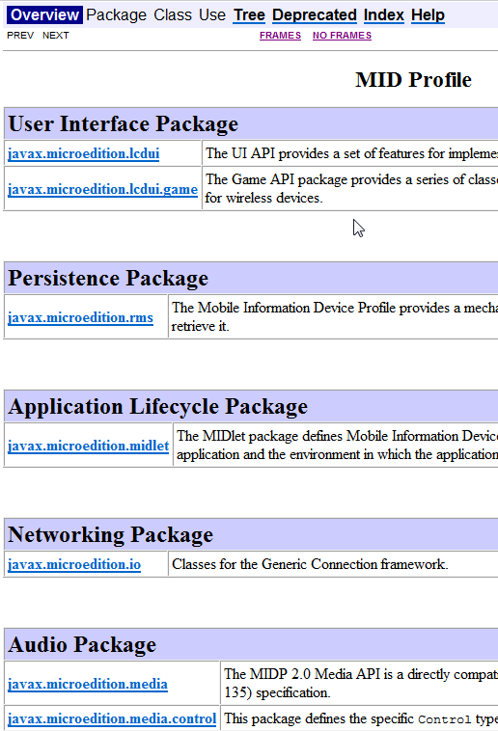
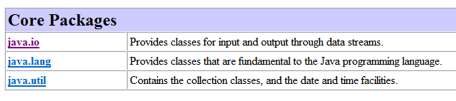
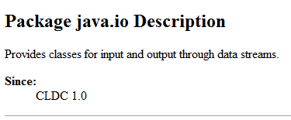
Ismétlés: adott OO rendszerek megismerése
Hoppá

Slide 11
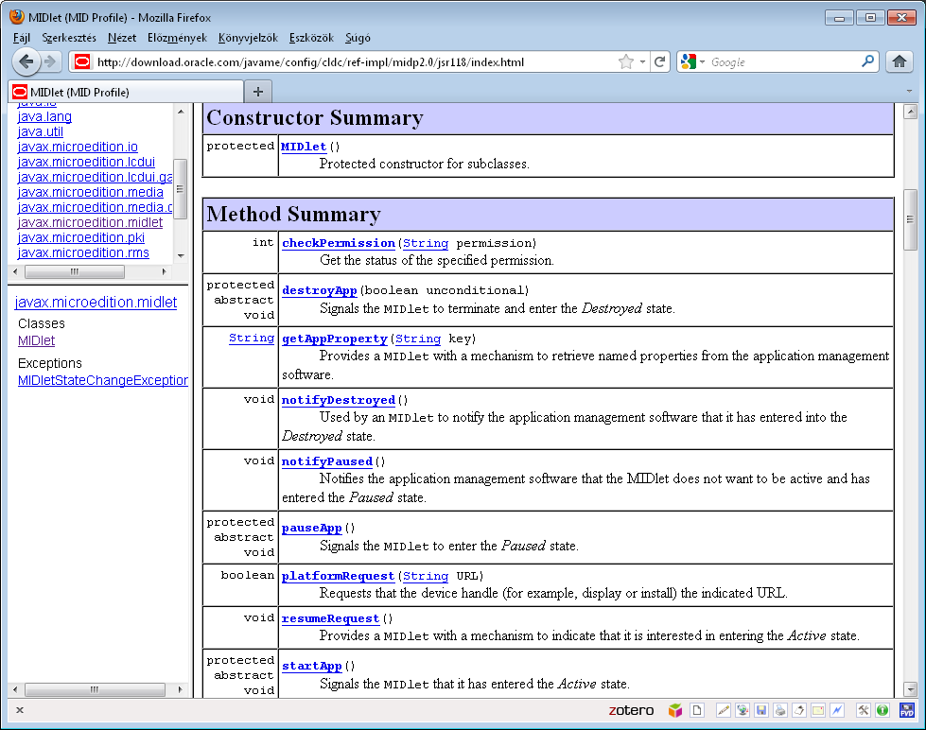
Ismétlés: adott OO rendszerek megismerése

Slide 12
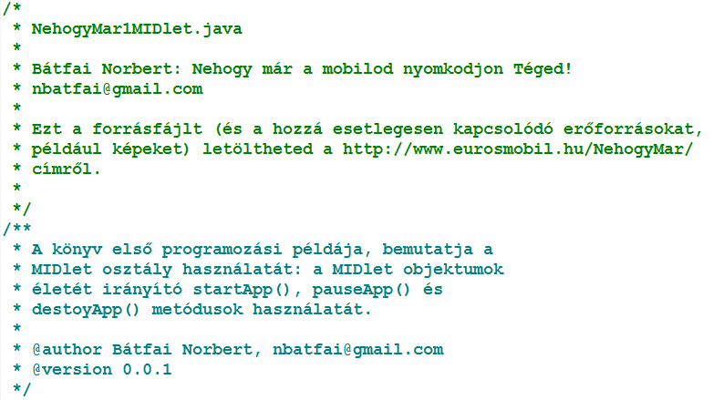
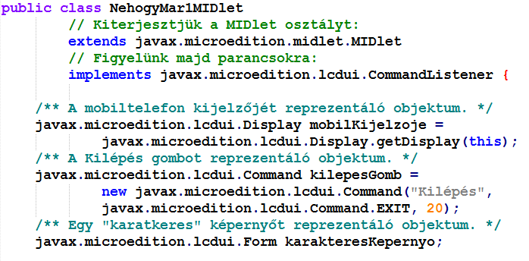
A MIDletek életciklusa

Slide 13
A MIDletek életciklusa, konstruktor

Slide 14
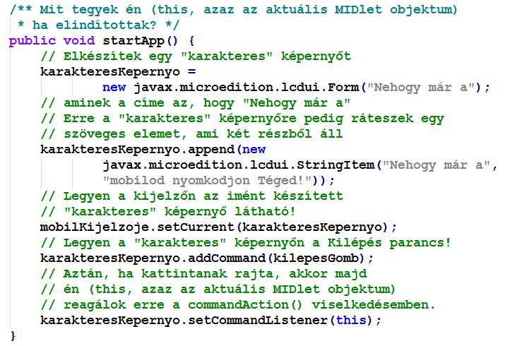
A MIDletek életciklusa, startApp()

Slide 15
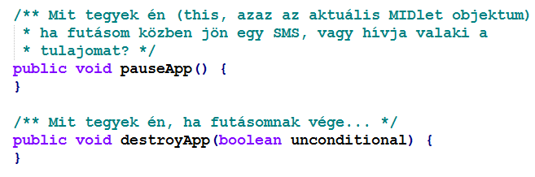
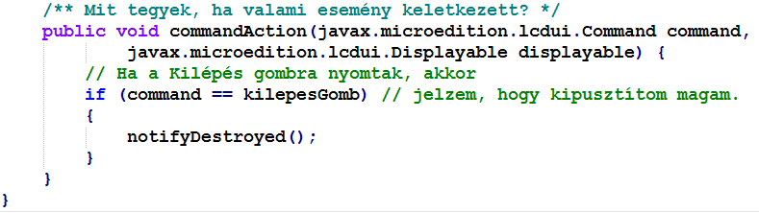
A MIDletek életciklusa,
pauseApp(), destroyApp()

Slide 16
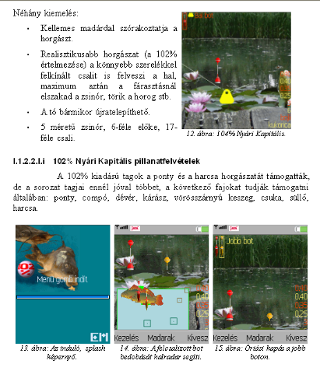

Eurosmobil Open Source
„A 102%, 104% Nyári, Úszós Kapitális forrásaiból készítjük el a megnyitott „110% Nyári Kapitális NYFK” játékot.”
Bátfai Norbert: Nehogy már megint a mobilod nyomkodjon Téged! Elérhető lesz még ebben a félévben! Ezeknek a megnyitott játékoknak a továbbfejlesztéséről szól.
Forrás: Bátfai Norbert: Mobiltelefonos játékok tervezése és fejlesztése, Doktori (PhD) értekezés (a szóban forgó játékok forrásai az előadás pillanatában még nem elérhetőek, további infók: batfai.norbert@inf.unideb.hu)

Slide 17
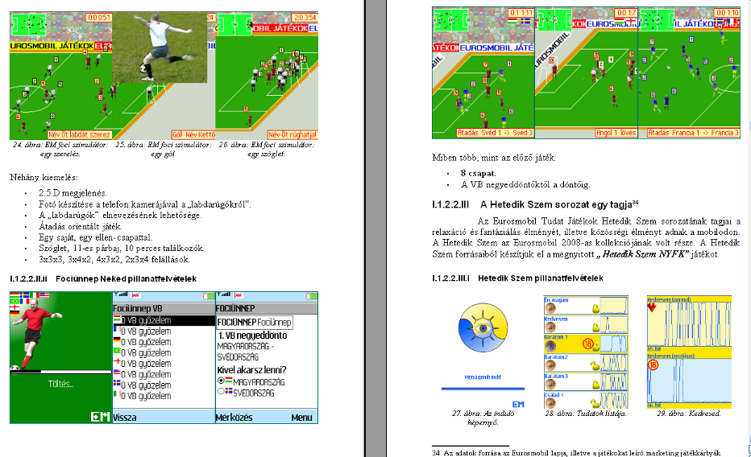
Eurosmobil Open Source
„Az Örömfoci és a Fociünnep forrásaiból készítjük el a megnyitott „Focijáték Neked NYFK” játékot.”
„A Hetedik Szem forrásaiból készítjük el a megnyitott „Hetedik Szem NYFK” játékot.”
Forrás: Bátfai Norbert: Mobiltelefonos játékok tervezése és fejlesztése, Doktori (PhD) értekezés (a szóban forgó játékok forrásai az előadás pillanatában még nem elérhetőek, további infók: batfai.norbert@inf.unideb.hu)

Slide 18
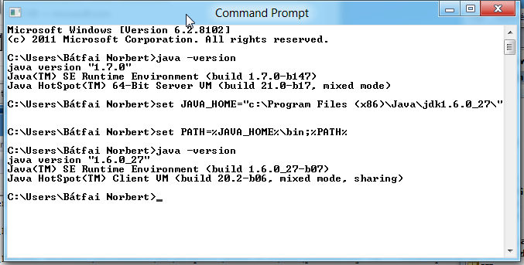
Parancssorból
Sok misztikus hiba forrása a 64 bites JDK…, ezért

Slide 19
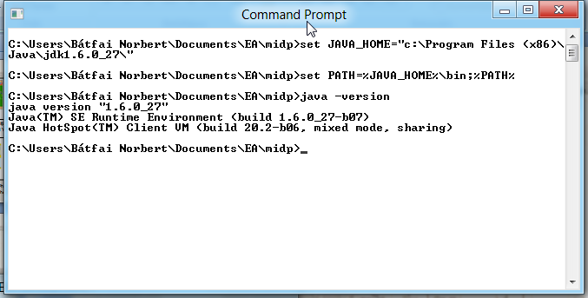
Parancssorból
Sok misztikus hiba forrása a 64 bites JDK…, ezért

Slide 20
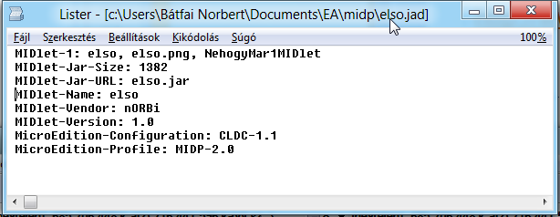
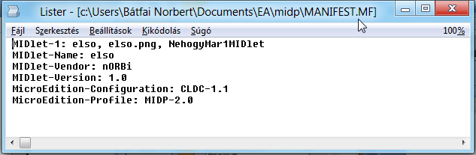
Parancssorból, hozzávalók
http://www.eurosmobil.hu/NehogyMar/NehogyMar1MIDlet.html

Slide 21
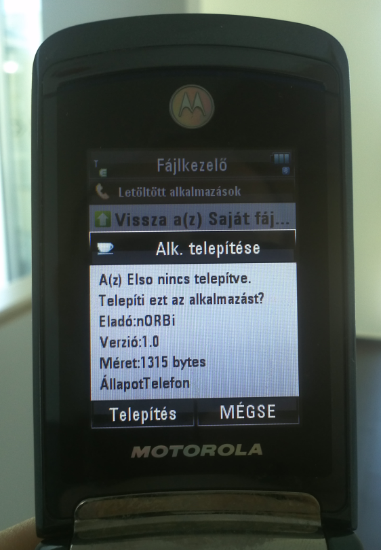
A JAD állomány

Slide 22
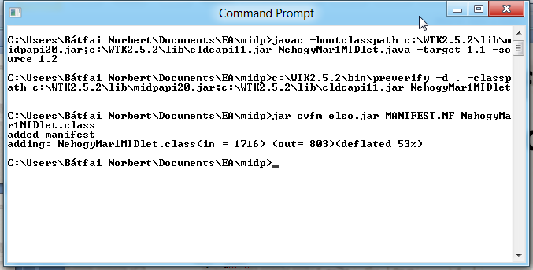
Parancssorból: fordítás,
előellenőrzés, csomagolás
javac –bootclasspath
preverify
jar

Slide 23
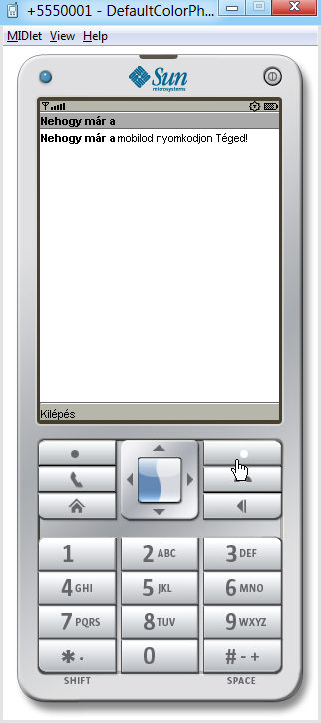
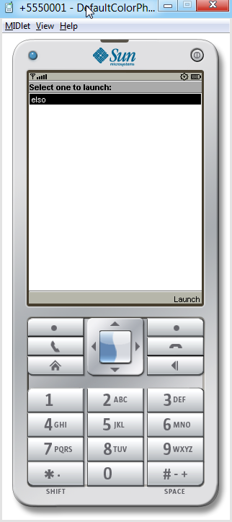
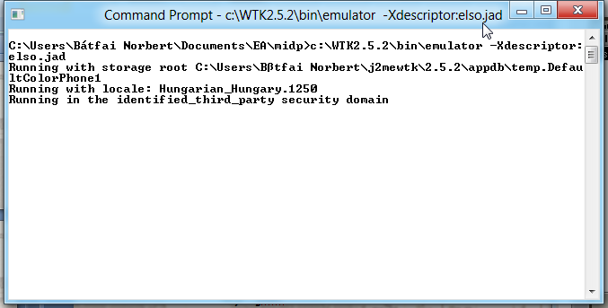
Parancssorból

Slide 24
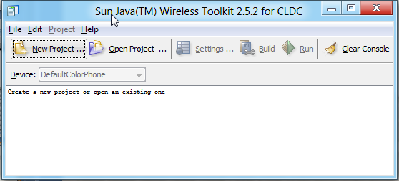
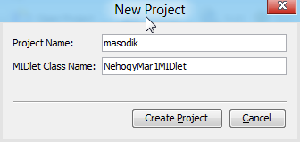
Emulátorból

Slide 25
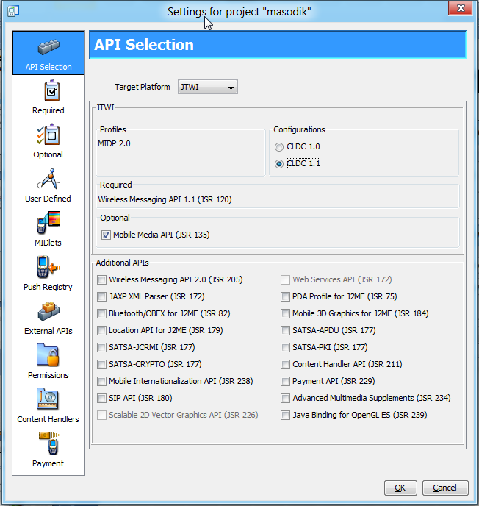
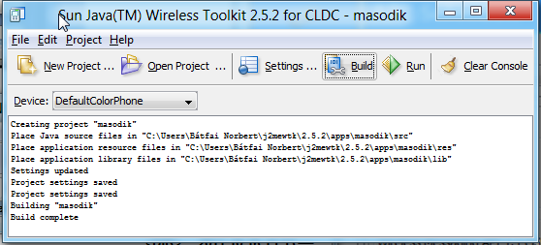
Java Technology for the Wireless Industry
-masodik
-- res
-- src

Slide 26
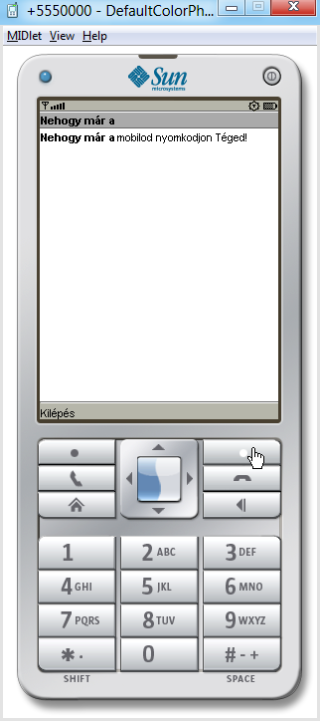
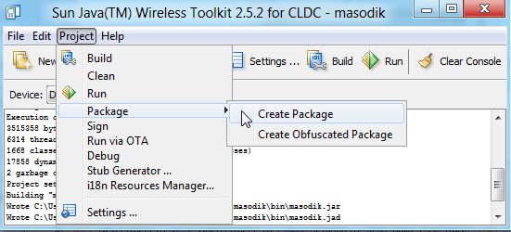
Futtatás, deploy
-masodik
-- res
-- src
-- bin
--- masodik.jad
--- masodik.jar

Slide 27
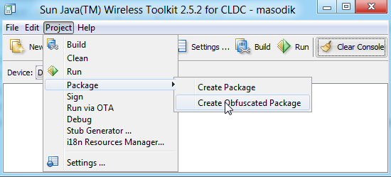
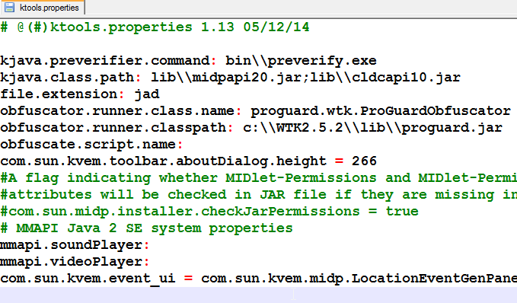
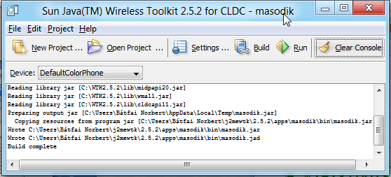
Obfuszkálás
http://proguard.sourceforge.net/

Slide 28

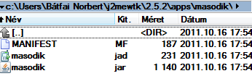
Obfuszkálás

Slide 29
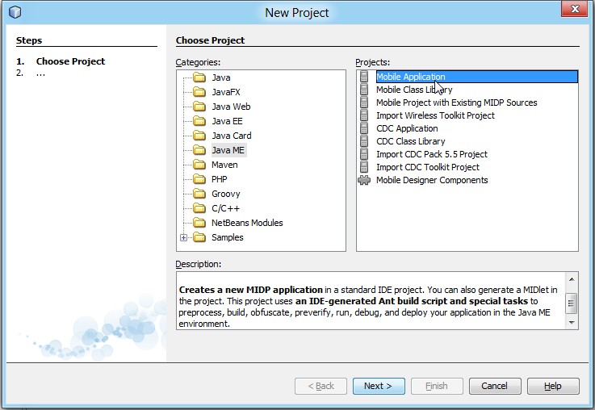
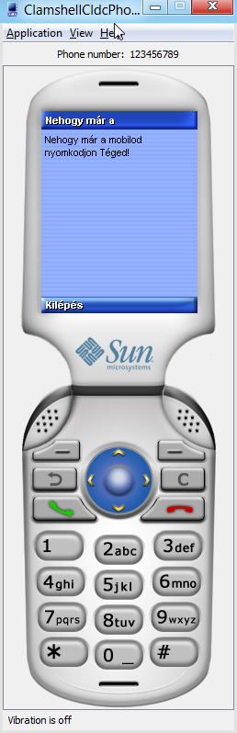
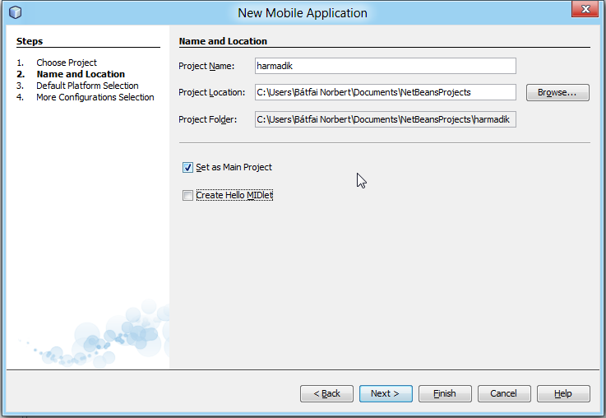
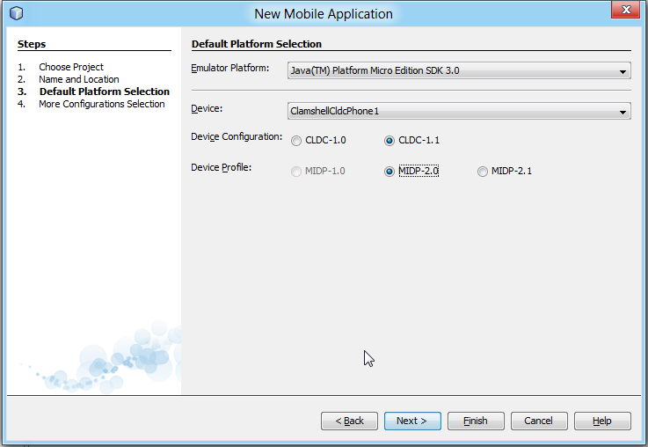
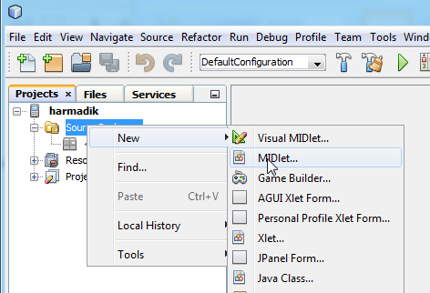
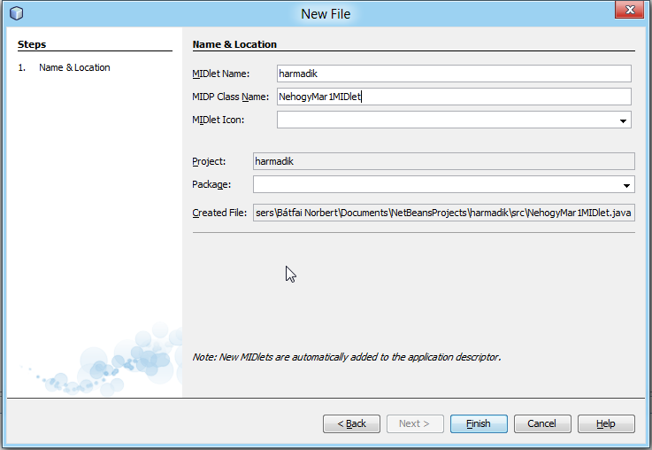
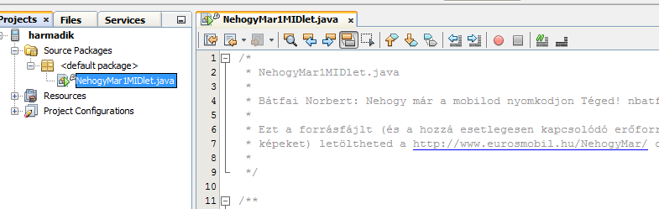
NetBeans

Slide 30
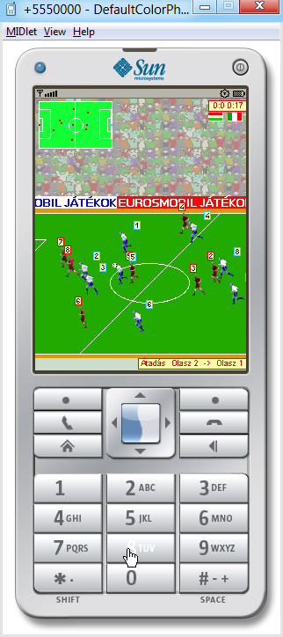
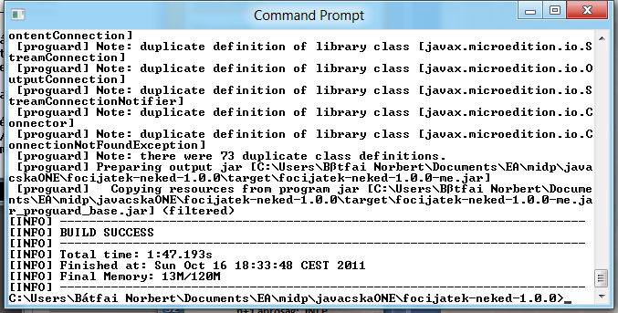
IDE függetlenül: Maven
Javacska One (Jávácska One)
http://sourceforge.net/projects/javacska/
Csak ennyi: mvn package

Slide 31
Robotfoci

Slide 32
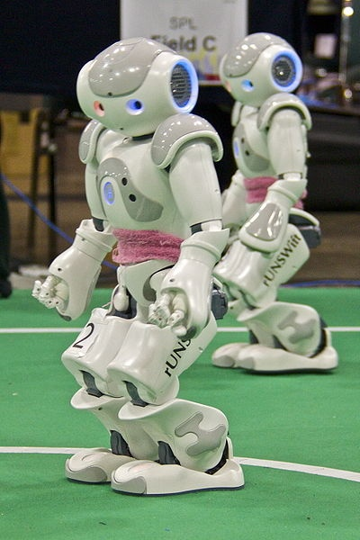
Robotfoci
• RoboCup Soccer
  Soccer Simulation League
    2D
    3D
  Soccer Humanoid League, az itt használt humaniod robotokon belül is megkülönböztetnek három alkategóriát, ami a robot méretei szerint lehet gyerek, ifjúsági vagy felnőtt. A két most említett „véglet” között találjuk méret szerint növekvő sorrendben a Soccer Small Size League-t, ahol maximum 15 cm magas és 18 cm átmérőjű kerülettel bíró robotok csatáznak. Majd a Soccer Middle Size League-t, ahol az 50 centiméternél kisebb átmérőjűek. Itt említjük a Standard Platform League-t (SPL), ahol egységesen ugyanazokat a robotokat használják a kutatók. Ennek megfelelően 2008-ig beszélhettünk a Sony Aibo League, a „négylábú” ligáról. Azóta és napjainkban pedig az Aldebaran Nao SPL az aktuális [KALYANAKRISHNAN]. Ezek a robotok kétlábúak, tulajdonképpen 60 centis humanoidok.
http://en.wikipedia.org/wiki/File:RUNSWift_Naos_2010.jpg
=
http://www.inf.unideb.hu/~nbatfai/book.pdf

Slide 33
Robotfoci
• RoboCup Rescue: itt mentést végző robotokkal találkozhatunk, ezen belül is valódiakkal (Rescue Robot League) vagy szimuláltakkal (Rescue Simulation League).
• RoboCup @Home: ha valahová a klasszikus porszívó robotot akarjuk elhelyezni, akkor ide kell tennünk, de ne becsüljük le ezt a kategóriát, hiszen itt lesz majd az „I, robot” film [IROBOT] Sonny-ja is!
• RoboCup Junior: e kategórián belül is találkozunk foci és mentő robotokkal, illetve újdonságként megjelenik a táncoló (robodance) robot. A kategória legfőbb jellemzője a célkorosztály lehetőségeinek megfelelően a LEGO© robotok használata, hiszen a LEGO Mindstorms® Robotics Invention System (RIS 2.0) csomagot a gyártó 12 áves kortól ajánlotta. A várhatóan 10 éves termékciklusát nemrégiben megkezdő új NXT csomagnál ezt a határt már a 10 éves korra szállították le.
=
http://www.inf.unideb.hu/~nbatfai/book.pdf

Slide 34
Robotfoci
RoboCup 2011: Adult Size Final
http://www.youtube.com/watch?v=llfYoFG7WrY

Slide 35
Ism: Robotfoci vs. FerSML
Miért alkalmatlan a RC a mi (FerSML sporttudományi) céljainkra?
Jóval magasabb absztrakciós szinten mozgunk: például
a piramis alapú üzem nálunk egy belépési pont, amit a robot focinál kialakítani már komoly eredmény. (Mi nem akarunk a semmiből egy olyan játékos ágenst kialakítani, aki rendelkezik a pálya és a játék egy belső reprezentációjával, így képes intelligens viselkedésre, mert triviálisan feltesszük, hogy ez adott.)
(Aki elkészíti saját robotfocis csapatát, tapasztalni fogja, hogy ugyanaz a fejlesztői élmény, mintha csak egy LEGO robotot programozott volna.)

Slide 36
Ism: FerSML irodalomkutatás és célkitűzés
Sport Science Journals:
Journal of Human Sport and Exercise
Journal of Quantitative Analysis in Sports
Magyar Sporttudományi Szemle
Mesterséges intelligencia
Sporttudomány és „coaching”
Robot foci
(2D szimulációs liga)
A FerSML platform
az általunk fejlesztendő terület

Slide 37
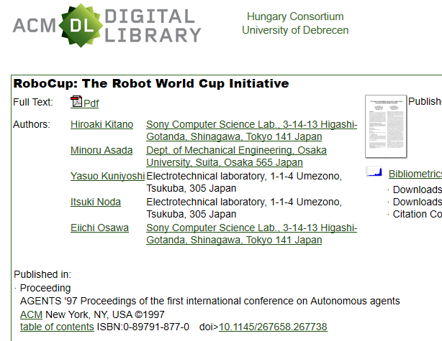
Ism: RoboCup Soccer 2D Simulation League
Alapcikk: Hiroaki Kitano, Minoru Asada, Yasuo Kuniyoshi, Itsuki Noda, and Eiichi
Osawa. 1997. RoboCup: The Robot World Cup Initiative. In Proceedings of the
first international conference on Autonomous agents (AGENTS '97). ACM, New York, NY, USA, 340-347.
http://dl.acm.org/citation.cfm?id=267738
11+1 clients
Team Own
11+1 clients
Team Other
Szerver
Szerver
TCP/UDP
Monitor

Slide 38
Ism: The RoboCup Soccer Simulator (RCSS) rcssserver
https://sourceforge.net/projects/sserver/
Egy szimulációs lépés:
Érzékelés
client
rcssserver
ZAJ
Válasz
dash
turn
kick
…
6000 lépés 10 percben.

Slide 39
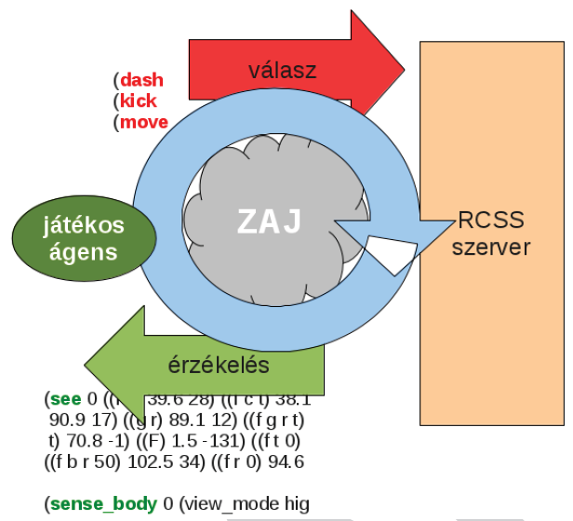
Az RCSS szimulációs ciklus

Slide 40
Robotfoci, szoftverek
1.2. A kapcsolódó szoftverek és dokumentáció bemutatása
A jelen jegyzetben három szoftver (esetenként szoftver-csokor) megismerésére koncentrálunk, ezek a
• szimulációt megvalósító RoboCup Soccer Simulator, http://sourceforge.net/projects/sserver/ .
  – rcssserver, https://sourceforge.net/projects/sserver/files/rcssserver/ .
  – rcssmonitor, https://sourceforge.net/projects/sserver/files/rcssmonitor/ .
  – rcssmanual, https://sourceforge.net/projects/sserver/files/rcssmanual/ .
  – rcsslogplayer, https://sourceforge.net/projects/sserver/files/rcsslogplayer/ .
• a C++ alapú Agent2D kliens, http://en.sourceforge.jp/projects/rctools/ .
  – agent2d, http://en.sourceforge.jp/projects/rctools/releases/?package_id=4887 .
  – SoccerWindow, http://en.sourceforge.jp/projects/rctools/releases/?package_id=1917 .
  – soccerwindow2, http://en.sourceforge.jp/projects/rctools/releases/?package_id=4886 .
  – FormationEditor, http://en.sourceforge.jp/projects/rctools/releases/?package_id=11389.
• és a Java alapú Atan kliens interfész, http://sourceforge.net/projects/atan1/ .
  – atan.jar, 0.4.3, https://sourceforge.net/projects/atan1/files/Atan/ .
  – atan.jar, 1.0, svn co https://atan1.svn.sourceforge.net/svnroot/atan1 atan1 (illetve Maven projektté alakítva egyetlen paranccsal le tudjátok gyártani az atan-1.0.0.jar állományt).
=
http://www.inf.unideb.hu/~nbatfai/book.pdf

Slide 41
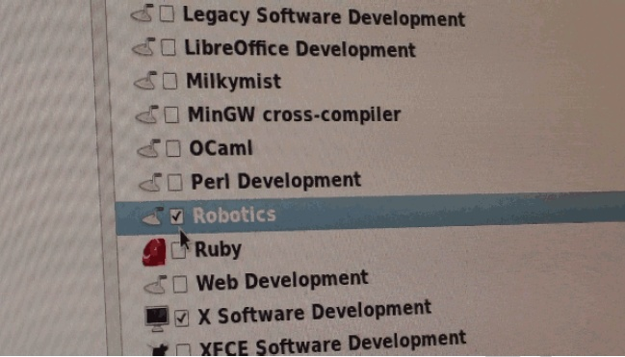
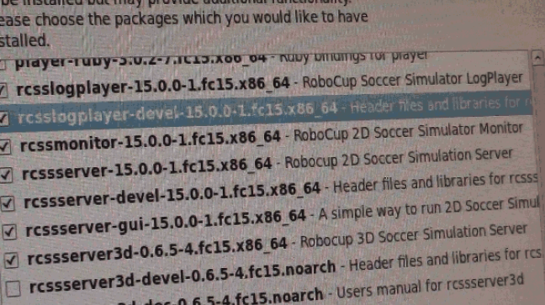
Rcssserver telepítés

Slide 42
RCSS, rcssserver
1.2.1. RoboCup Soccer Simulator
1.2.1.1. rcssserver
Az rcssserver a foci világának „mátrixa”, karakteres felületű szerver folyamat. Fejlesztése 1997 óta folyamatos, licence GNU LGPL.

Slide 43
RCSS, rcssmonitor
1.2.1.2. rcssmonitor
Az rcssmonitor feladata a szerver által felépített, karbantartott szimulációs világ megjelenítése. Fejlesztése a kezdetektől a rcssserver-el összefonva történik, licence GNU GPL v3.

Slide 44
RCSS, rcsslogplayer
1.2.1.3. rcsslogplayer
Az RCSS szerver alapértelmezésben menti abba a könyvtárba, ahonnan elindították a mérkőzés rcg állományát, az rcsslogplayer képes ezt rcssmonitor programként visszajátszani, licence GNU GPL v3.

Slide 45
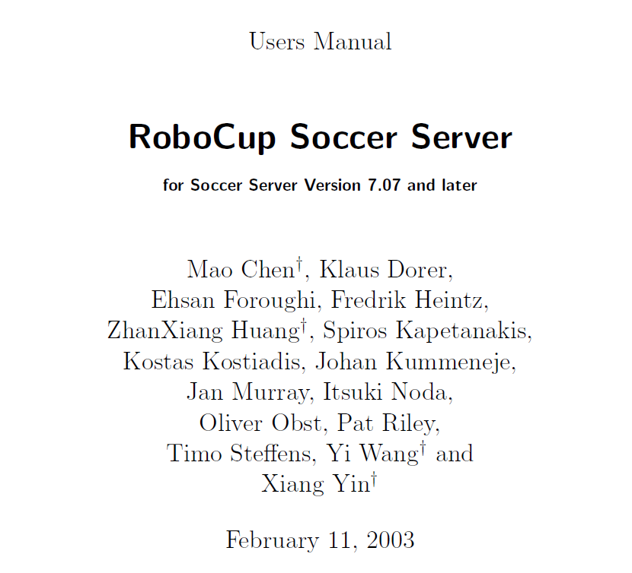
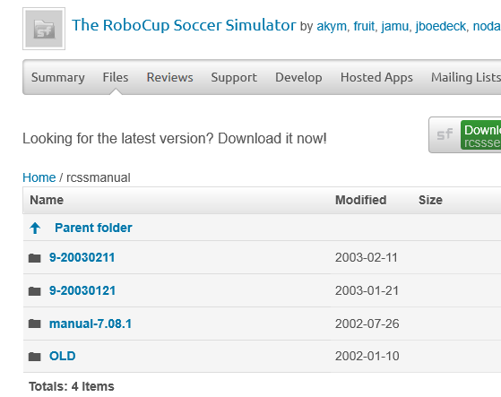
RCSS, rcssmanual
1.2.1.4. rcssmanual
Az rcssmanual a RoboCup Soccer Simulator felhasználói kézikönyve, s egyben a szerver és kliensei kommunikációja megismerésének elsődleges forrása, licence GNU FDL.

Slide 46
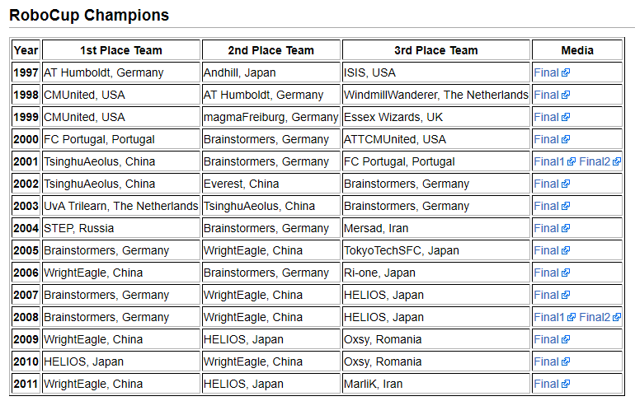
RoboCup tools
hogy el tudjuk helyezni, milyen a HELIOS
http://sourceforge.net/apps/mediawiki/sserver/index.php?title=Main_Page

Slide 47
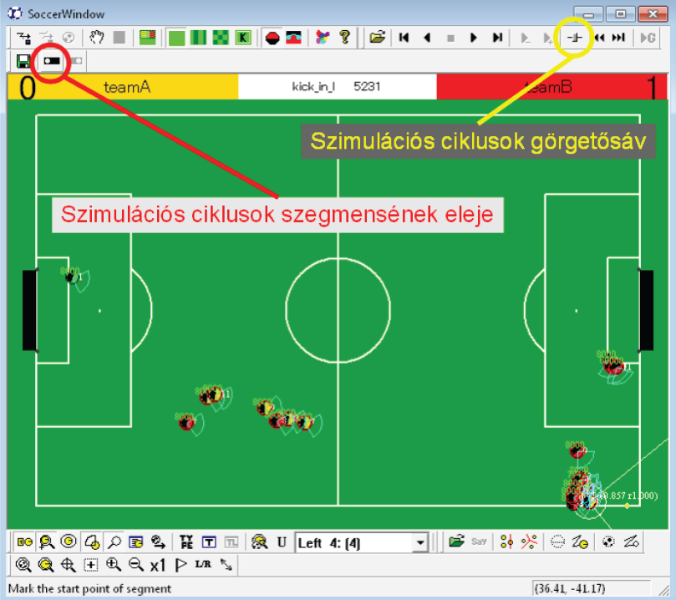
RoboCup tools, SoccerWindow, soccerwindow2
1.2.2.3. SoccerWindow és soccerwindow2
Mindkét program a robotfoci megjelenítését végzi, s egyben rcsslogplayer programok is, azaz a korábbi napló állományokból újra tudják játszani az adott mérkőzést. Az előbbi annyiban tud többet, hogy számos diagnosztikai funkciót (páldául a játékosok, a labda által bejárt trajektória mutatása stb.) is biztosít.

Slide 48
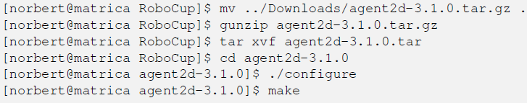
RoboCup tools, agent2d
1.2.2.2. agent2d
Egy példa RCSS kliens [HELIOS], licence ugyancsak GNU GPL v3. A fejlesztők külön kiemelik a kapcsolódó éves TDPkben, például a [HELIOS]-ban, hogy kezdő csapatoknak ideális lehet az elinduláshoz ezt választani a RoboCup-on való sikeres szerepléshez. A 2011-es torna résztvevői közül (természetesen a fejlesztő, most második helyet szerző HELIOS csapaton túl) a EdInferno.2D [EDINFERNO2D], ParaNoid [PARANOID], NADCO-2D [NADCO2D], AUA2D [AUA2D], Photon csapatok fogadták meg ezt a tanácsot.

Slide 49



RoboCup2011
http://sourceforge.net/apps/mediawiki/sserver/index.php?title=RoboCup2011/Competition
http://www.youtube.com/watch?v=leNDA5tzUfk
http://www.ustream.tv/recorded/15907824

Slide 50





A szoftverek használata

Slide 51

Ism: A robotfoci labortámogatása
Bátfai Norbert: Mesterséges intelligencia a gyakorlatban: bevezetés a
robotfoci programozásba
http://www.inf.unideb.hu/~nbatfai/book.pdf

Slide 52

Ism: Atan - atan.model.ControllerPlayer

Slide 53


Ism: Atan - atan.model.ControllerPlayer
http://atan1.sourceforge.net/javadoc.html

Slide 54


Slide 55


Ism: Atan - atan.model.ActionsPlayer

Slide 56

Ism: Büntető FC

Slide 57



Ism: Büntető FC

Slide 58
Ism: BNF, Backus Normal Form (P1 ism.)
John Backus, ALGOL 60
Környezetfüggetlen nyelvekhez
<nem terminális> ::= konkatenációja terminálisoknak, nem terminálisoknak, illetve {iteráció}, [opcionális], alter|natíva
<egész szám> ::= <előjel><szam>
<előjel> ::= [-|+]
<szam> ::= <szamjegy>{<szamjegy>}
<szamjegy> ::= 0|1|2|3|4|5|6|7|8|9

Slide 59

RCSS protokollok
A kliens ágensek érzékelési protokollja
http://netcologne.dl.sourceforge.net/project/sserver/rcssmanual/9-20030211/manual-20030211.pdf
http://sourceforge.net/projects/sserver/files/rcssmanual/

Slide 60


RCSS protokollok, a látás érzékelés
http://netcologne.dl.sourceforge.net/project/sserver/rcssmanual/9-20030211/manual-20030211.pdf
http://sourceforge.net/projects/sserver/files/rcssmanual/

Slide 61

Az 55 zászló
http://netcologne.dl.sourceforge.net/project/sserver/rcssmanual/9-20030211/manual-20030211.pdf
http://sourceforge.net/projects/sserver/files/rcssmanual/

Slide 62


A látás érzékelés

Slide 63


Ism: RCSS protokollok
A pálya
http://netcologne.dl.sourceforge.net/project/sserver/rcssmanual/9-20030211/manual-20030211.pdf
http://sourceforge.net/projects/sserver/files/rcssmanual/

Slide 64

Ism: RCSS protokollok
A pálya
http://netcologne.dl.sourceforge.net/project/sserver/rcssmanual/9-20030211/manual-20030211.pdf
http://sourceforge.net/projects/sserver/files/rcssmanual/

Slide 65


Ism: RCSS protokollok
A szögek értelmezése a pályán
http://netcologne.dl.sourceforge.net/project/sserver/rcssmanual/9-20030211/manual-20030211.pdf
http://sourceforge.net/projects/sserver/files/rcssmanual/

Slide 66


Mozgás a pályán
rcssmonitor
soccerwindow2

Slide 67


Mozgás a pályán

Slide 68

Mozgás a pályán

Slide 69
Mozgás a pályán
• A (move x_koordináta y_koordináta) parancs: paramétereiben megadott koordinátára állítja a játékost, de csakis középkezdéskor, azaz a félidők elején és a gólok után van hatása, szimulációs ciklusonként egyszer adható ki. A középkezdés felállásának megadásakor azt tételezzük fel, hogy a szóban forgó csapat a bal oldalon áll, azaz az x koordináták mindenképpen negatívak! Például: (move -35 -19).
• A (dash -100_tól_+100_ig_az_erő) parancs: a játékost az adott erővel meglöki abban az irányban, amiben a játékos teste áll, szimulációs ciklusonként egyszer adható ki. A játékos állóképessége a megadott erővel, ha annak előjele negatív, akkor annak kétszeresével csökken. Fontos látni, hogy adott esetben a játékos testének iránya és sebességvektora (az ábrán a v0) eltérő irányú lehet (például éppen ciklusokon át mozog a játékos, amikor közben kap egy turn majd egy dash parancsot a következő ciklusban). Például: (dash 40).
• A (turn -180_tól_+180_ig_a_szög) parancs: elfordítja a játékos testét. A szög a test aktuállis álláshoz relatív.
• A (turn_neck -180_tól_+180_ig_a_szög) parancs: a játékos testétől függetlenül, ahhoz relatívan (és maximum -90, +90) tartományban elforgatja a fejét. Fontos, hogy ezzel (és nem csak a turn paranccsal, ami ugye a testtel együtt nyilván a fejet is fordítja) egyetemben a játékos látószöge is változik. Szimulációs ciklusonként egyszer adható ki, de lehet együtt hívni a turn, move vagy kick parancsokkal. Például: (turn 15).
• A (catch -180_tól_+180_ig_a_szög) parancs: ez egy kapus parancs, (a kapus testéhez relatív) adott irányban megpróbálja elkapni a labdát.
=
http://www.inf.unideb.hu/~nbatfai/book.pdf , a további parancsokat lásd a könyvben!

Slide 70

Vissza a látáshoz, Atan-ból

Slide 71

Vissza a látáshoz és a zászlókhoz, Atan-ból

Slide 72


Vissza a látáshoz és a zászlókhoz, Atan-ból

Slide 73

Vissza a látáshoz és a zászlókhoz, Atan-ból
LEFT
RIGHT

Slide 74

Vissza a látáshoz és a zászlókhoz, Atan-ból

Slide 75

Vissza a látáshoz és a zászlókhoz, Atan-ból
LEFT
RIGHT

Slide 76

Vissza a látáshoz és a zászlókhoz, Atan-ból

Slide 77

Vissza a látáshoz és a zászlókhoz, Atan-ból
RIGHT
LEFT

Slide 78


Vissza a látáshoz és a zászlókhoz, Atan-ból

Slide 79

Vissza a látáshoz és a zászlókhoz, Atan-ból

Slide 80

Vissza a látáshoz és a zászlókhoz, Atan-ból

Slide 81

Vissza a látáshoz és a zászlókhoz, Atan-ból

Slide 82
Vissza a látáshoz és a zászlókhoz, Atan-ból
infoSeeFlagLeft()
OWN
OTHER
OTHER
OWN

Slide 83

Atan 1.0.0 a Maven lokális repóban

Slide 84

Atan 1.0.0, Aranycsapat FC

Slide 85

Atan 1.0.0, Marvellous Magyars FC

Slide 86


Atan 1.0.0, Mighty Magyars FC

Slide 87


FerSML platform logo

Slide 88
LEGO robotok Java programozása

Slide 89



LEGO robotok
A Java ME-hez és a leJOS Viselkedés API-hoz
(Nehogy már megint könyv)
Bátfai Norbert (2011): Nehogy már megint a mobilod nyomkodjon Téged!

Slide 90


Ism: A processzor tégla

Slide 91



A leJOS NXJ API
http://lejos.sourceforge.net/
NXJ API
PC API

Slide 92
A Viselkedés API
Behavior-Based Robotics, subsumption architecture
http://citeseerx.ist.psu.edu/viewdoc/download?doi=10.1.1.12.1680&rep=rep1&type=pdf
@ARTICLE{Brooks91intelligencewithout,
author = {Rodney A. Brooks},
title = {Intelligence without representation},
journal = {Artificial Intelligence},
year = {1991},
volume = {47},
pages = {139--159}
}

Slide 93
Kapcsolat a robotfocival
Golden Team FC, 0.0.4-től
Deliberatív
Reaktív

Slide 94

A Viselkedés API
http://lejos.sourceforge.net/nxt/nxj/api/index.html

Slide 95


A Viselkedés API
http://lejos.sourceforge.net/nxt/nxj/api/lejos/robotics/subsumption/Behavior.html

Slide 96


A Viselkedés API – tankos (bolygókerekes) autó

Slide 97


A Viselkedés API – tankos autó

Slide 98



A Viselkedés API – kormányzott autó

Slide 99

A Viselkedés API – kormányzott autó

Slide 100

A Viselkedés API – kormányzott autó

Slide 101

A Viselkedés API – kormányzott autó

Slide 102

A Viselkedés API – kormányzott autó

Slide 103



PC – NXT Bluetooth kapcsolat

Slide 104


PC – NXT Bluetooth kapcsolat

Slide 105


PC – NXT Bluetooth kapcsolat

Slide 106


PC – NXT Bluetooth kapcsolat

Slide 107
XML

Slide 108
A Szép új világ?
(pl. CORBA – OO alapú WWW vs. XML szappan)
Az XML halott, http://progpater.blog.hu/2011/04/22/az_xml_halott
Mindenesetre megkerülhetetlen technológia

Slide 109
W3C (World Wide Web Konzorcium)
Tim Berners-Lee
Extensible Markup Language (XML) 1.0 (Fifth Edition)
W3C Recommendation 26 November 2008
http://www.w3.org/TR/xml/
Portable Network Graphics (PNG) Specification (Second Edition)
http://www.w3.org/TR/PNG/
HTML 4.01 Specification W3C Recommendation 24 December 1999
http://www.w3.org/TR/html401/
Stb.
Extensible Markup Language (XML) 1.0 (Third Edition) Magyar fordítás 2006. november
http://mgl.uw.hu/XML1_0_3rd/Extensible%20Markup%20Language%20%28XML%29%201_0%20%28Third%20Edition%29.htm

Slide 110
XML, Extensible Markup Language
de miért jelölő, mitől bővíthető?
<címke>ez a szövegrész a címke címkével van megjelölve</címke>
<másik_címke>
ez a szövegrész egy új címkével van megjelölve
</másik_címke >

Slide 111
Faszerkezet
<gyökér>
  <szülő_címke>
    <címke>
    ez a szövegrész a címke címkével van megjelölve
    </címke>
    <másik_címke>
    ez a szövegrész egy új címkével van megjelölve
    </másik_címke>
  </szülő_címke>
  <szülő_címke>
  </szülő_címke>
</gyökér>
gyökér
szülő_címke
szülő_címke
címke
másik_címke

Slide 112




Láttunk már ilyet: „HTML szemét”
XML vs. HTML

Slide 113


Ismétlés
„HTML szemét”

Slide 114


Prizma
<a href=”URL”>Welcome to NASA Web</a>
<a href=”Prizma?cim=URL”>Welcome to NASA Web</a>
I. helyezés a Java Szövetség (1999, Sun, IBM, Oracle, Novell, IQSoft) Java Programozási Versenyén a Prizma nevű szervlet programmal.

Slide 115




Java és XML
avagy a platformfüggetlenek találkozása
A C program, printf, scanf formátumsztringkétől a A DE Informatikai Kar hírei-ig
http://dev.inf.unideb.hu:8080

Slide 116


Platformfüggő, programfüggő adatábrázolás
little, big endian
Sorosított labirintus objektum
Focijáték Neked NYFK (Soccer Game 4u OSE) MIDlet suite RMS adatbázisa

Slide 117
Platformfüggetlen adatábrázolás,
néhány XML alkalmazás

Slide 118


Ism.: A tárgy Maven koordinátái
Maven koordináták:
csoport azonosító
tárgy azonosító
verziószám
Projektünkben függőségként
szerepel
Függőségek deklarációja
AranycsapatFC / pom.xml

Slide 119



POM
[norbert@matrica GoldenTeamFC-0-0-2]$ java -jar target/site/GoldenTeamFC-0-0-2-jar-with-dependencies.jar

Slide 120


Ism: Android XML

Slide 121

Ism: Android XML

Slide 122

OpenDocument Format (ODF)
Nyílt irodai (szöveg, táblázat, rajzok, prezik stb.) formátum.
http://www.oasis-open.org/committees/office/
Ki használja?
LibreOffice, http://www.libreoffice.org/
OpenOffice, http://www.openoffice.org/
http://en.wikipedia.org/wiki/File:OpenDocument_adoption_world_map.svg
MS alternatíva: Office Open XML
http://www.ecma-international.org/publications/standards/Ecma-376.htm

Slide 123



OpenDocument Format (ODF)

Slide 124




Office Open XML

Slide 125

Artificial Intelligence Markup Language

Slide 126

Program W http://programw.sourceforge.net/
Program Y (PyAIML) http://pyaiml.sourceforge.net/
AIML

Slide 127


AIML

Slide 128

Könyves Kálmán
http://tmt.omikk.bme.hu/show_news.html?id=5431&issue_id=522
http://www.youtube.com/watch?v=nVneMJt0UEo
http://www.inf.unideb.hu/~nbatfai/kk/
5/25 Készíts saját csevegőt (Python vagy Java alapon teszteld, Y, W alappal) a foci (pl. PLB, FerSML vagy a magyar NB1 egy klubja életének valamilyen részterületéről , vagy egy konkrét mérkőzésről, például a 63: http://www.youtube.com/watch?v=gtyYJHCUTBU ) tudjon csevegni (pontozás a 25 pont egy olyan jellegű beszélgetés demóra jár, amit a fenti YouTube videó is mutat).

Slide 129



DocBook
DocBook 5.0: The Definitive Guide (0.0.22, DocBook 5.0) (ANGOL)
http://www.docbook.org/tdg5/en/html/docbook.html
DocBook: The Definitive Guide (2.0.17, DocBook 4.5) (ANGOL)
http://www.docbook.org/tdg/en/html/docbook.html
DocBook: The Definitive Guide (1.0.3, DocBook 3.1) (ANGOL)
http://www.oasis-open.org/docbook/documentation/reference/html/docbook.html

Slide 130



DocBook, a munka menete
http://www.docbook.org/tdg5/en/html/authorgroup.html

Slide 131

DocBook
A Programozó Páternoszter mellékletek egy DocBook XML 5.0 dokumentum:
http://www.inf.unideb.hu/~nbatfai/ppmkonyv.xml
<?xml version="1.0" encoding="utf-8"?>
<book xmlns="http://docbook.org/ns/docbook" version="5.0" xml:lang="hu"
xmlns:xlink="http://www.w3.org/1999/xlink"
xmlns:xi="http://www.w3.org/2001/XInclude">
<info>
<title>Programozó Páternoszter mellékletek</title>
<subtitle>Feljegyzések BN laborjairól, az XML-től az emberi tudatig</subtitle>
<author>
<personname>
<surname>Bátfai</surname>
<firstname>Norbert</firstname></personname>
...
HTML
http://www.inf.unideb.hu/~nbatfai/ppmkonyv.html
PDF
http://www.inf.unideb.hu/~nbatfai/ppmkonyv.pdf

Slide 132



Bátfai korpusz
http://www.inf.unideb.hu/~nbatfai/BatfaiCorpus/

Slide 133



FerSML avatár
http://footballerml.sourceforge.net/supporter_avatars/0.0.9/FerSML.Debrecen.avatar.xml

Slide 134


FerSML avatár
http://footballerml.sourceforge.net/supporter_avatars/0.0.9/avatar_D_77.xml

Slide 135
Két alapvető fogalom
Jól formázott
Érvényes
Extensible Markup Language (XML) 1.0 (Fifth Edition)
W3C Recommendation 26 November 2008
http://www.w3.org/TR/xml/
Extensible Markup Language (XML) 1.0 (Third Edition) Magyar fordítás 2006. november
http://mgl.uw.hu/XML1_0_3rd/Extensible%20Markup%20Language%20%28XML%29%201_0%20%28Third%20Edition%29.htm

Slide 136


Jól formázott

Slide 137



Érvényes

Slide 138


DTD, Dokumentum Típus Deklaráció
http://www.inf.unideb.hu/~nbatfai/ppmkonyv.html#d0e416

Slide 139


W3C XML séma

Slide 140



RelaxNG

Slide 141

RelaxNG

Slide 142

RelaxNG, kompakt forma

Slide 143
DocBook v5.0 validálás
Hallgatóim akár Windows, akár Linux alatt dolgozhatnak (bár pdf-et csak az utóbbi alatt tudnak készíteni), mert a validálást a Sun Multi-Schema Validator (MSV) validátorával (Jávás) végezzük:
A ppmkonyv.xml eleje:
  Letöltése: https://msv.dev.java.net/
  Használata: java -Xss512K -jar elérési-út/msv-20070407/msv.jar \
  http://www.docbook.org/xml/5.0/rng/docbook.rng ppmkonyv.xml
<?xml version="1.0" encoding="utf-8"?>
<book xmlns="http://docbook.org/ns/docbook" version="5.0" xml:lang="hu"
xmlns:xlink="http://www.w3.org/1999/xlink"
xmlns:xi="http://www.w3.org/2001/XInclude">

Slide 144

DocBook v5.0 validálás
Illetve van egy saját Java progink, ami séma alapján validál:
http://www.inf.unideb.hu/~nbatfai/ppmkonyv.html#d0e1226

Slide 145
DocBook 4.4
Az 5.0 és a 4.4 sem oda, sem visszafelé nem kompatibilis a validítás szempontjából!

Slide 146
DocBook 4.4
A munka menete:
  Szövegszerkesztés: mindenki használhatja saját kedvencét (az említett kereskedelmi termékek tipikusan WYSIWYG nézetet is tartalmaznak)
  Validálás: xmllint*
  Konvertálás: xsltproc*, dblatex*
*: mezei júzer Windows alá nem tudja feltenni, Linux alatt persze egy tipikus telepítéssel felmennek a szükséges progik
The xsltproc tool
http://xmlsoft.org/XSLT/xsltproc2.html
xmllint
http://xmlsoft.org/xmllint.html
DocBook to LaTeX Publishing
http://dblatex.sourceforge.net/

Slide 147

DocBook 4.4 validálás

Slide 148

Konvertálás html-be

Slide 149


Konvertálás pdf-be

Slide 150


XSLT

Slide 151

XSLT

Slide 152



XSLT

Slide 153
XSLT

Slide 154



JAXP (Java API for XML Processing)

Slide 155


SAX (Simple API for XML)

Slide 156


DOM (Document Object Model)

Slide 157

DOM (Document Object Model)

Slide 158

Validation API

Slide 159

Transformation API

Slide 160
FerSML avatár
http://footballerml.sourceforge.net/supporter_avatars/0.0.9/avatar_D_77.xml

Slide 161
FerSML avatár
http://footballerml.sourceforge.net/supporter_avatars/0.0.9/avatar_D_77.xml

Slide 162
Ism.: Java EE API-k
Enterprise
JavaBeans
EJB
Java Servlet
JavaServer Pages JSP
Java Database
Connectivity JDBC
Böngészőben
vékony kliensek
EJB konténer
WEB konténer
Adatbázis réteg
Üzleti logika
Webes logika
Kliensek
(Java Naming and Directory JNDI)

Slide 163
Ism.: Java EE/szervletek, Tomcat
PP 169
szerver oldal
kliens oldal
HTTP
szervlet objektum
http://...
kérés
<html>
<body>
Hello, ez a
/index.html.
</body>
</html>
válasz
szerver
böngésző

Slide 164


Java DataBase Connectivity (JDBC)
http://download.oracle.com/javase/7/docs/api/java/sql/package-summary.html

Slide 165



PP 204
JDBC, MySQL, PostgreSQL

Slide 166
PP 204
SQL
USE prog_pater;
DROP TABLE visszajelzes;
CREATE TABLE visszajelzes (
sorszam INT UNSIGNED NOT NULL AUTO_INCREMENT PRIMARY KEY,
email VARCHAR(40),
mikor TIMESTAMP DEFAULT CURRENT_TIMESTAMP ON UPDATE CURRENT_TIMESTAMP,
megjegyzes TEXT
);
LOAD DATA LOCAL INFILE './visszajelzesek.txt' INTO TABLE visszajelzes;
INSERT INTO visszajelzes VALUES (\N, 'nbatfai@inf.unideb.hu', \N, 'Valóban? Ennek örülök :)');
SELECT * FROM visszajelzes;
\N nbatfai@inf.unideb.hu \N Örömmel vesszük a visszejelzéseket! \N javacska@javacska.hu \N Nagyon tetszik :)

Slide 167



JDBC, hoppá
http://www.mysql.com/products/connector/

Slide 168


JDBC, a Visszajelzések osztály forrásban
PP 205

Slide 169

JDBC

Slide 170

JDBC, a Visszajelzés osztály forrásban
PP 206

Slide 171



Java Servlet API
http://download.oracle.com/javaee/6/api/javax/servlet/package-summary.html

Slide 172


Java Servlet API, Apache Tomcat

Slide 173


Java Servlet, web.xml

Slide 174



Java Servlet, Tomcat

Slide 175

PP 207
A Visszajelzések szervletből

Slide 176

A VisszajelzésekSzervlet osztály,
az adatforrás

Slide 177



A VisszajelzésekSzervlet osztály,
a kiszolgálás

Slide 178

Tomcat, context.xml

Slide 179

n+1 apróság: JNLP
http://footballerml.sourceforge.net/image/fwc2010.html

Slide 180


n+1 apróság: JNLP
http://footballerml.sourceforge.net/jnlp/WhoWonWC2010forFerSML-0.0.2.jnlp

Slide 181


n+1 apróság: JNLP
http://footballerml.sourceforge.net/jnlp/WhoWonWC2010forFerSML-0.0.2.jnlp

Slide 182


n+1 apróság: JNLP
http://footballerml.sourceforge.net/jnlp/WhoWonWC2010forFerSML-0.0.2.jnlp

Slide 183

n+1 apróság: JNLP

Slide 184


n+1 apróság: JNLP

Slide 185



n+1 apróság: JNLP

Slide 186



n+1 apróság: JNLP
www.inf.unideb.hu/~nbatfai/jnlp/PublicResourceFCforFerSML-0.0.16.jnlp

Slide 187



n+1 apróság: Java Decompiler
http://java.decompiler.free.fr/

Slide 188


n+1 apróság: Java Decompiler
http://java.decompiler.free.fr/

Slide 189
n+1 apróság: obfuszkálás

Slide 190
n+1 apróság: mint mond a decompiler az obfuszkált kódra?

Slide 191

n+1 apróság: mint mond a decompiler az obfuszkált kódra?

Slide 192

n+1 apróság: mint mond a decompiler az obfuszkált kódra?

Slide 193


n+1 apróság: „sebesség, én a sebesség”
Lightning McQueen, http://www.imdb.com/character/ch0009186

Slide 194


n+1 apróság: „sebesség, én a sebesség”

Slide 195



n+1 apróság: „sebesség, én a sebesség”

Slide 196



n+1 apróság: „sebesség, én a sebesség”
2006
Windows 8
Fedora 15
2011
1,73
1,67
1,88
2,2
1,66
20,23
19,63
22,17
25,91
19,57
235,09
228,25
257,18
299,08
227,05
http://www.tankonyvtar.hu/informatika/javat-tanitok-3-1-080904-1

Slide 197
Laborkártyák
Milyen metódusai vannak a java.lang.Comparable<T> interfésznek, mutass egy
példát a kurzusban, hol és hogyan használtuk?
http://docs.oracle.com/javase/7/docs/api/index.html?java/lang/Comparable.html
http://progpater.blog.hu/2011/09/05/bearazzuk_az_elso_labort

Slide 198


Laborkártyák
Mit csinál ez a fenti kódcsipet?

Slide 199


Ism.: laborkártyák- A kliens-szerver modell
Mit csinál és hogy müxik ez a példa? Interneten ne próbálgasd! Csak lokálhoszton vagy a laboron, mert sok rendszergazda ezt már támadásnak veszi!
Javát tanítok, 1.32. példa - Port szkennelő példa
http://www.tankonyvtar.hu/informatika/javat-tanitok-1-3-3-080904?#d4e2765

Slide 200
Otthoni opcionális feladat
Saját Atan alapú RCSS csapat fejlesztése.

Slide 201
Kötelező olvasmány
Java ME
NYJ II/569-640
NYJ nincs benne
XML
NYJ II/571-592
NYJ nincs benne
Servlet
NYJ I/571-592
NYJ II/490-524
JDBC
NYJ II/171-210
NYJ I/422-443

Slide 202
Ajánlott olvasmány
A Java ME-hez
(Nehogy már könyv)
Bátfai Norbert (2008): Nehogy már a mobilod nyomkodjon Téged! A programozás egy szellemi sport: ismerd meg Te is az alaplépéseket! Debrecen, DEENK 2008.
A Java ME-hez és a leJOS Viselkedés API-hoz
(Nehogy már megint könyv)
Bátfai Norbert (2011): Nehogy már megint a mobilod nyomkodjon Téged!

Slide 203
Ajánlott olvasmány
A robotfocihoz
Bátfai Norbert (2011): Mesterséges intelligencia a gyakorlatban: bevezetés a robotfoci programozásba, piszkozat: http://www.inf.unideb.hu/~nbatfai/book.pdf
Bátfai Norbert (2008): Programozó Páternoszter mellékletek,
http://www.inf.unideb.hu/~nbatfai/ppmkonyv.pdf
http://www.inf.unideb.hu/~nbatfai/#ppm
Az XML-hez

